Slide 1
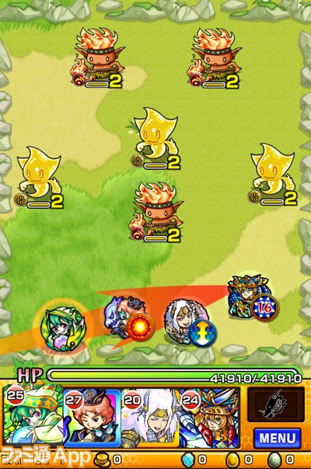
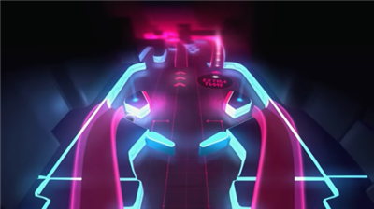
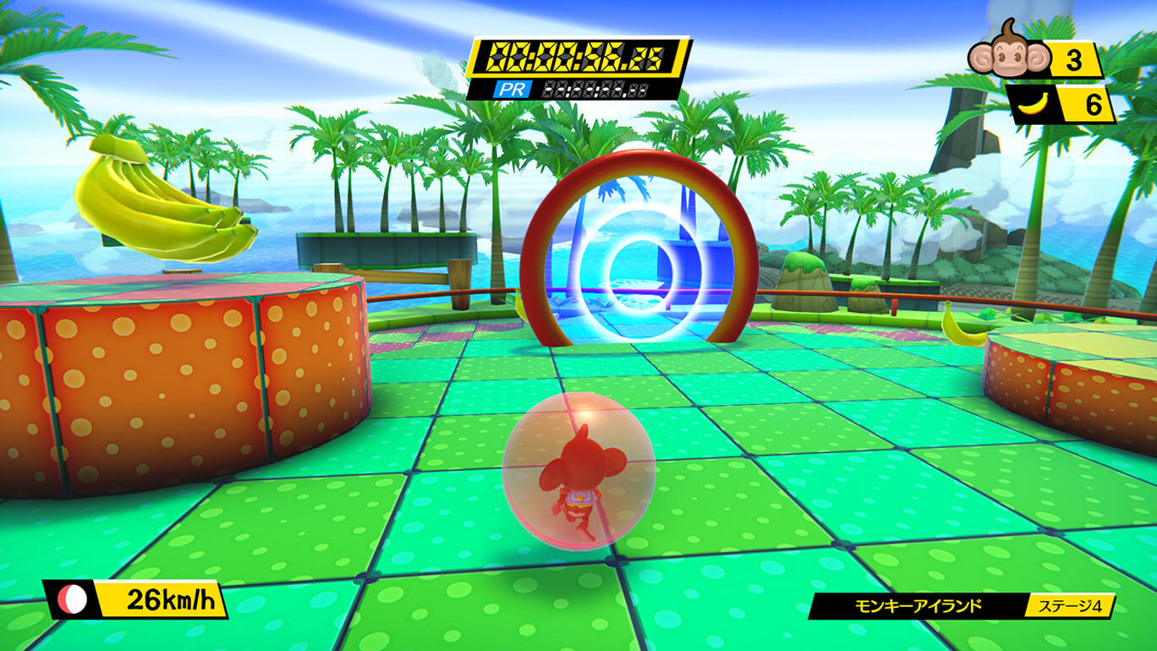
タイトル：GrAbility
ゲームジャンル
プレイ人数
ターゲット
開発環境
：３Ｄアクション
：１～２人
：１０～２０代の男性
：DirectX12 / C++

Slide 2
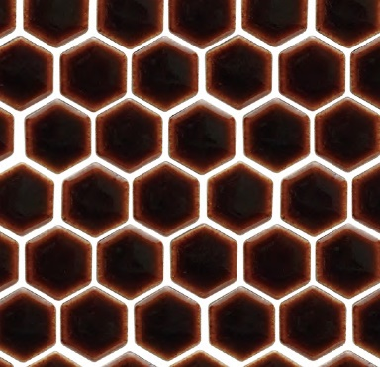
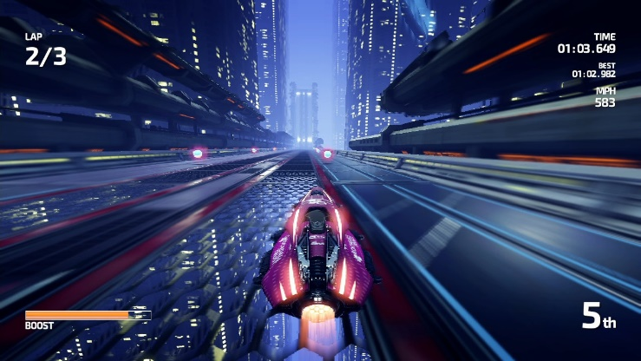
ゲーム概要 ①
プレイヤー
・画像の様なテクスチャを貼ったボール型
・弾いて移動や攻撃する
・移動中に更に弾く事ができる(ハイテンポな操作感)
敵
・プレイヤーを撃破しようと様々な攻撃を仕掛けてくる
・敵は基本的に移動しない、固定砲台の様なイメージ
ステージ
・画像の様なネオンラインで輪郭を
象った近未来を感じさせる様なグラフィック
目的
・ブラックホールの力を動力エネルギーに変換する施設の動力コアがエラーにより暴走し
それを止める為にボール型のプレイヤーが侵入

Slide 3
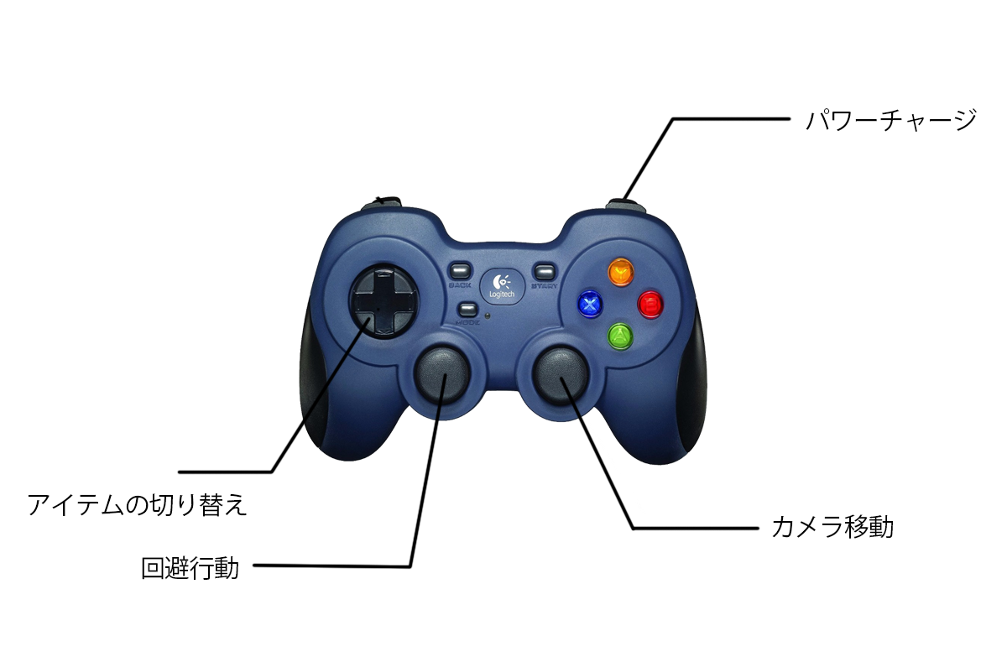
操作方法

Slide 4
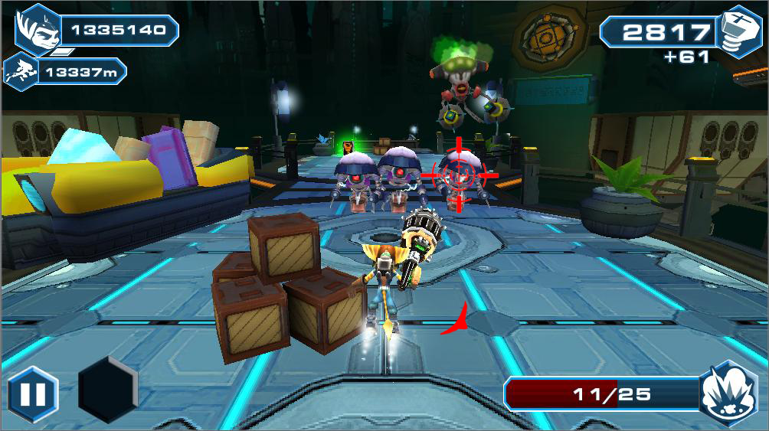
カメラ
通常時
・TPSゲームの様に上下左右に視点移動ができる
オブジェクトを見てる時（ロックオン）
・画像の様なエフェクトを表示し、
表示されてる時に弾くとオブジェクトに向かって射出される
ピンチ時
・視覚外のオブジェクトからの攻撃を食らってしまいそうな時、
攻撃してくるオブジェクトの方向をプレイヤーの近くに表示
回避時
・タイミングよく回避すると煽りや俯瞰視点に切り替え、
回避しているボールをかっこよく見せる

Slide 5
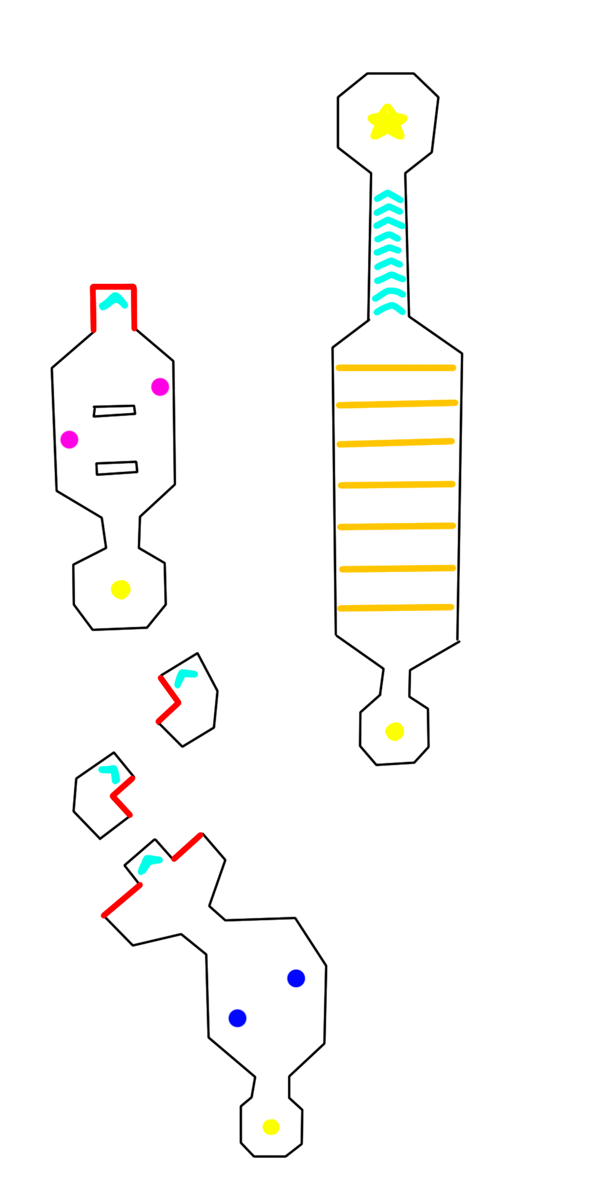
ステージ
・全体的にステージの構造は直線、
敵オブジェクトは曲線と区別し、
ユーザーが一目でどちらか判別し やすい様に
・クリア前には大量の加速板を設 置し、ゴール時の爽快感を演出
・高低差をつけ、３ｄ感を演出

Slide 6
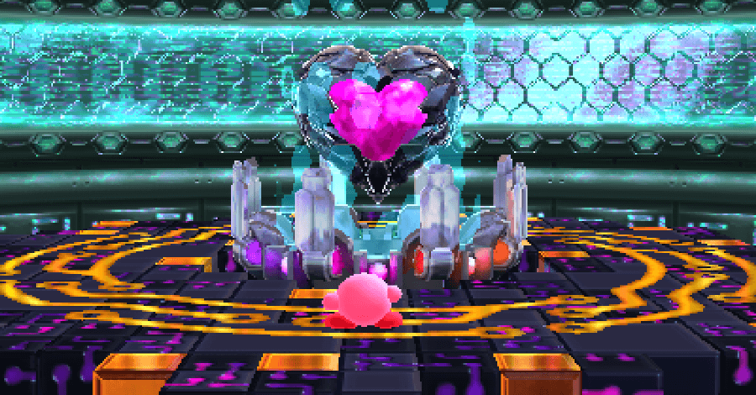
敵のイメージ ①（ボス）
・動力コアが暴走した物
・厳重なガードが施されているので、
一つ一つ攻撃してガードを解除しなければならない
・レーザーやステージを変形させて攻撃してくる

Slide 7
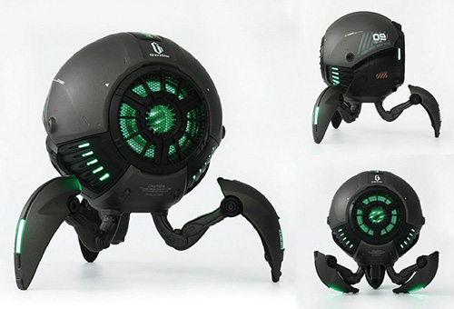
敵のイメージ ②（モブ敵）
・施設の整備をしていたロボット
・レーザーを用いて攻撃してくる

Slide 8
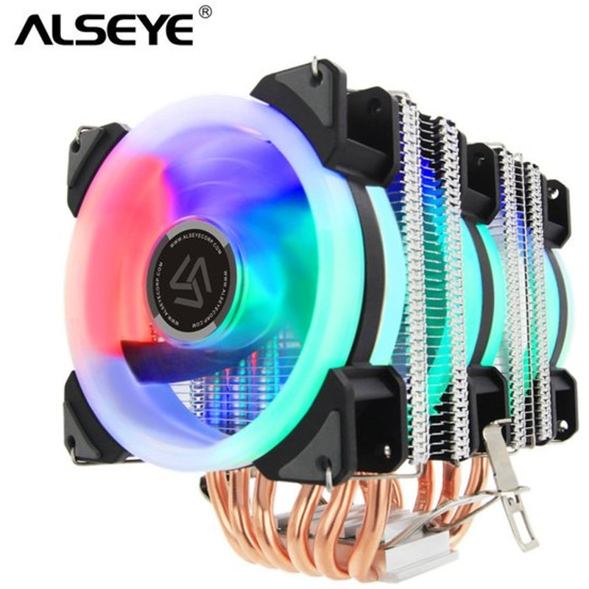
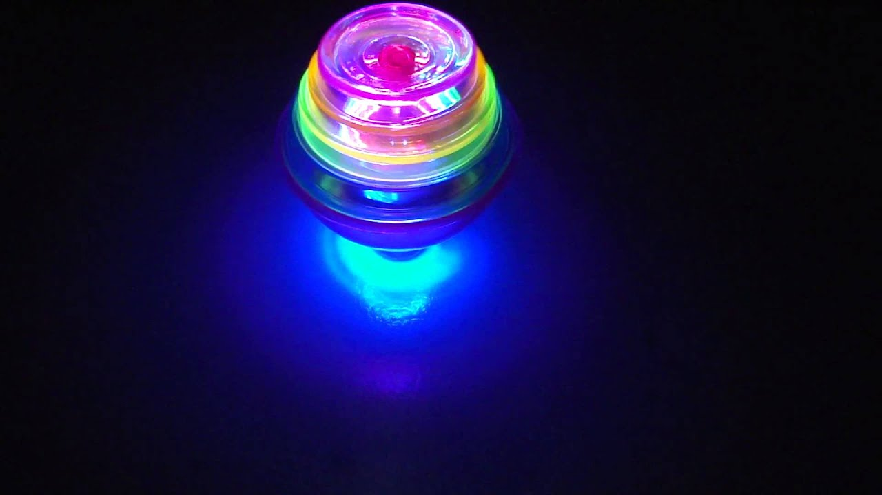
敵のイメージ ③（ギミック）
・施設の機械
・風でプレイヤーを吹き飛ばすファンの様な物や、
衝突すると勢いよく弾く物など

Slide 9
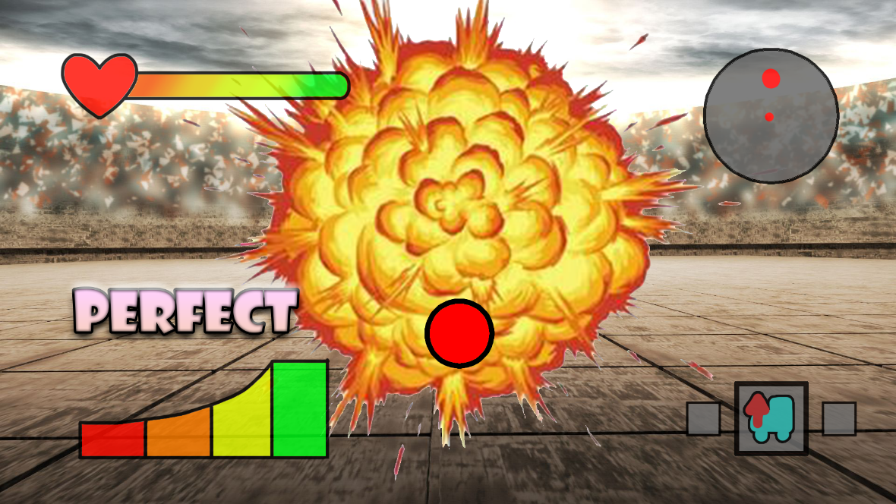
このゲームのクライマックスシーン！
プレイヤーリアルタイムで弾き、ボスの攻撃を避け続け、ボスの背後にある弱点を攻撃し体力を削る
↓
ボスの暴走を振り切り、最後の一撃を放つ
(タイミングが悪いと決めきれず、ボスの体力が回復してしまう)
↓
タイミングよくトドメを刺したらフィニッシュ…かと思いきや
ボスの爆発によりステージが崩壊
(これまで黒と青の基調だったステージを黒と赤に変更し危機感を煽る)
↓
崩壊するステージから脱出できればクリア

Slide 10
何が面白いのか？
このゲームは何が面白い（気持ちいい）のか？
３つの「面白さ」を書いてください！
① やる前の魅力
プレイする前に、「このゲーム触ってみたい！」と思う魅力は？
オブジェクトと接触する度に発生するカンカンという気持ちのいい音や
少し大袈裟なエフェクト、演出
② １，２回目の魅力
3回目、そのゲームを再度「遊んでみたい！」と思う魅力は？
レベルアップ時の能力の振り分けを選択できるので、様々なプレイスタイルで遊べる
③やりこみの魅力
10回以上プレイしても、このゲームを遊びたい！と思う魅力は？
スコアアタックや２ｐで遊べるモード

Slide 11
考える⇔操作する ① （感触）
③結果
ボス以外
成功：ステージクリア
失敗：①からやり直し
ステージに侵入
①で考えたルート通りに進めるよう、
パワーをコントロールし発射！
アイテムをゲットし次のステージへ
②行動
①考える
ステージの構造や敵の能力や配置を把握
↓
最適なルートを導き出す

Slide 12
考える⇔操作する ② （感触）
③結果
ボス
成功：ボスの装甲を破壊
失敗：敵の攻撃を食らってしまうリスク
ボスステージに侵入しボスと戦闘
①で考えたルート通りに進めるよう、
パワーをコントロールし発射！
次の装甲を破壊する
全ての装甲を破壊できるとトドメのチャンス！
②行動
①考える
ボスの能力や配置、弱点などをを把握
↓
最適なルート、撃破方法を導き出す

